Slide 1
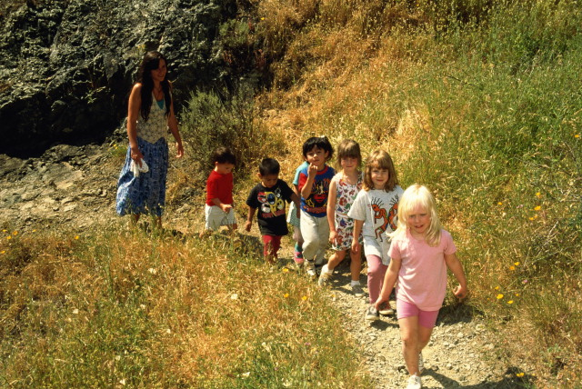
«Использование игровых технологий на уроке с целью повышения активности учащихся»
Шебалкова
Наталья Юрьевна
МОУ-СОШ №2
г. Аркадак

Slide 2
« Вы никогда не вырастите мудреца, если будете убивать в ребёнке шалуна»
Л.Н.Толстой.

Slide 3
Игра-это вид деятельности в условиях ситуаций, направленных на воссоздание и усвоение общественного опыта, в котором складывается и совершенствуется самоуправление поведением.

Slide 4
Функции игровой деятельности
Развлекательная
Коммуникативная
Самореализации
Игротерапевтическая
Диагностическая
Коррекции
Межнациональной коммуникации
Социализации

Slide 5
Педагогическая игра
Обладает существенным признаком-чётко поставленной целью обучения и соответствующим ей педагогическим результатом, которые могут быть обоснованы, выделены в явном виде и характеризуются учебно-познавательной направленностью.

Slide 6
Спектр целевых ориентации игровых технологий
Дидактические
Воспитывающие
Развивающие
Социализирующие

Slide 7
«Мозаика»

Slide 9
4 5 3 2 А 1 у

Slide 10
«Точки»

Slide 11
Зрительный диктант

Slide 15
« Плох тот воспитатель, который не помнит своего детства»
М.Эйнер-Эшенбах

